Slide 1
٣-١
العلاقات المتناسبة وغير المتناسبة
الفصل الدراسي الأول

Slide 2



صباح الخير ياوطني
صباح المجد والعلياء
التاريخ

Slide 3
التاريخ
01
حل الواجب
02
03
04
05
06
…

Slide 4


شريط الذكريات
التاريخ
01
02
03
04
05
06
…

Slide 5
نشاط
01
اجمع الارقام الموجودة بالطريق الصحيح
02
٨
03
٦
04
٢
٣
٥
٣
٢
05
١
٢
البداية
06
…

Slide 6


التاريخ
01
بلغة الرياضيات
وطني خط مستقيم لا انحناء فيه وهو وتر الحياة والضلع القائم فيها دعواتي اللامنتهية دائما بأمن وأمان وعز ومجد ورفعة لك ياوطني
02
03
04
اليوم
05
التاريخ
06
الحصة
…

Slide 7


استراتيجية التصفح
التاريخ
صفحة
١٠٢
صفحة
١٠٢

Slide 8
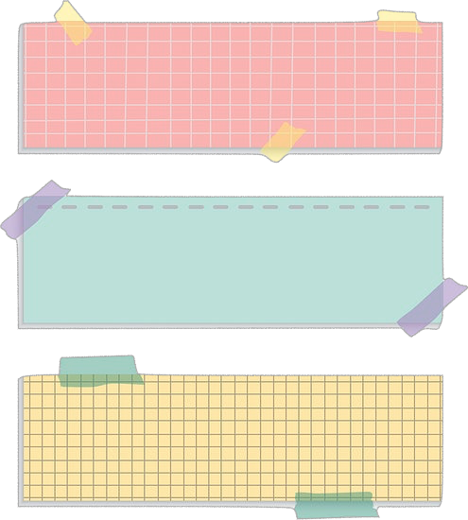

التاريخ
موضوع الدرس
العلاقات المتناسبة وغير المتناسبة
صفحة
١٠٢
الأهداف
تعيين العلاقات المتناسبة والغير متناسبة
المفردات
متناسب- غير متناسب

Slide 9
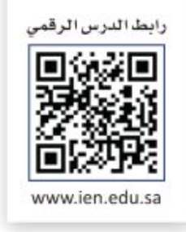










الفصل الثالث
التناسب والتشابه
التاريخ
موضوع الدرس
التركيز
العلاقات المتناسبة
وغير المتناسبة
صفحة
١٠٢
مرادف كلمة
التدريس
تناسب
الأهداف
تعيين العلاقات المتناسبة
وغير المتناسبة
التدريب
جدول التعلم
التقويم
ماذا نعرف | ماذا سنتعلم | ماذا تعلمنا اليوم
المفردات
متناسب-
غير متناسب

Slide 10



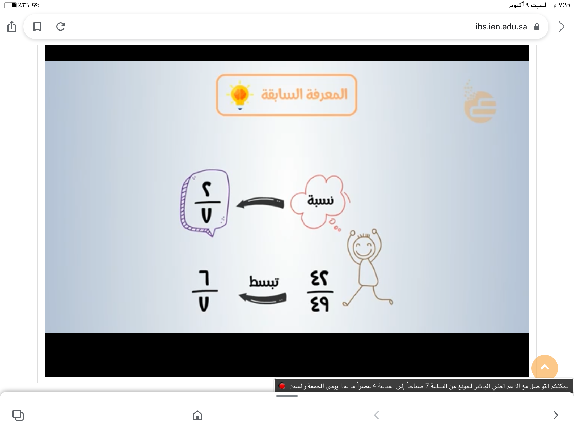
الفصل الثالث
التناسب والتشابه
التاريخ
موضوع الدرس
التركيز
العلاقات المتناسبة
وغير المتناسبة
صفحة
١٠٢
التناسب …
انسجام وتساوي وتشابه وتطابق وتلاحم وتناغم وتوافق
مرادف كلمة
التدريس
الأهداف
تعيين العلاقات المتناسبة
وغير المتناسبة
التدريب
التقويم
جدول التعلم
المفردات
متناسب-
غير متناسب
ماذا نعرف | ماذا سنتعلم | ماذا تعلمنا اليوم
🔹تعيين العلاقات المتناسبة والغير متناسبة
🔹النسبة
علاقة بين كميتين باستعمال القسمة

Slide 11


الفصل الثالث
التناسب والتشابه
التاريخ
موضوع الدرس
التركيز
التناسب في حياتنا
العلاقات المتناسبة
وغير المتناسبة
صفحة
التدريس
خلق الله سبحانه وتعالى الكون بنسبة وتناسب
فلو تأملنا نسبة الاوكسجين في الغلاف الجوى
لادركنا عظمة الخالق عز وجل
الأهداف
تعيين العلاقات المتناسبة
وغير المتناسبة
التدريب
في التعليم نجد المناهج تتناسب مع المرحلة العمرية
كذلك عدد الطلاب في الصف يناسب مع مساحة الفصل
التقويم
المفردات
متناسب-
غير متناسب
اعطي امثله على التناسب
في الطب
في الهندسة

Slide 12

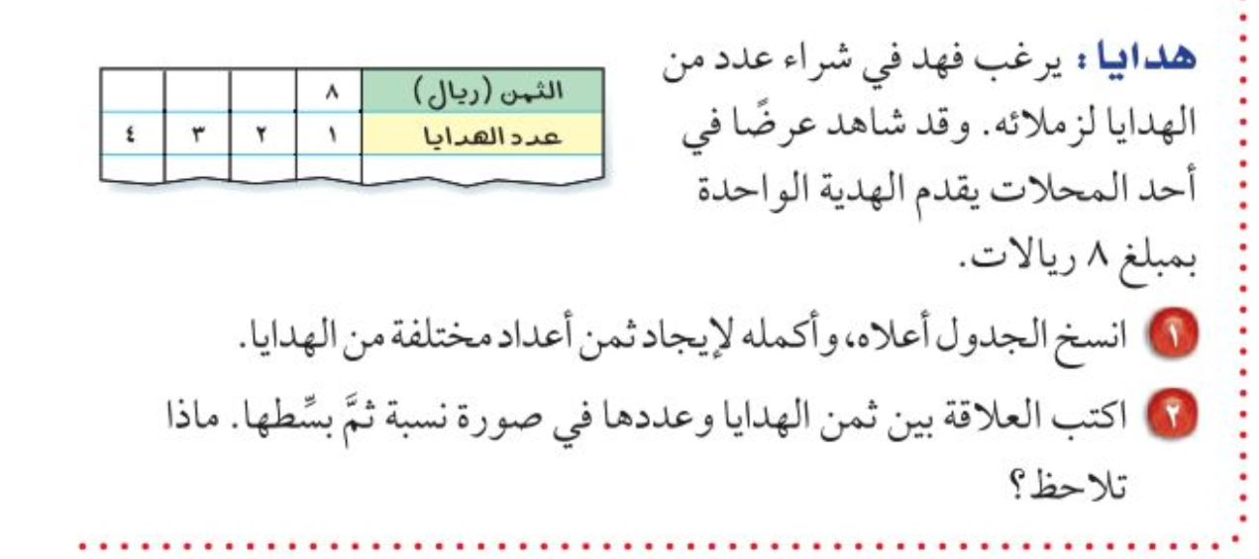


الفصل الثالث
التناسب والتشابه
التاريخ
موضوع الدرس
التركيز
العلاقات المتناسبة
وغير المتناسبة
صفحة
١٠٢
التدريس
الأهداف
تعيين العلاقات المتناسبة
وغير المتناسبة
التدريب
التقويم

Slide 13
الفصل الثالث
التناسب والتشابه
التاريخ
موضوع الدرس
التركيز
العلاقات المتناسبة
وغير المتناسبة
صفحة
١٠٢
التدريس
الأهداف
٣٢
٢٤
١٦
تعيين العلاقات المتناسبة
وغير المتناسبة
التدريب
التقويم
٣٢
٤
=
٢٤
٣
=
١٦
٢
=
٨
١
=
ثمن الهدايا
عدد الهدايا

Slide 14
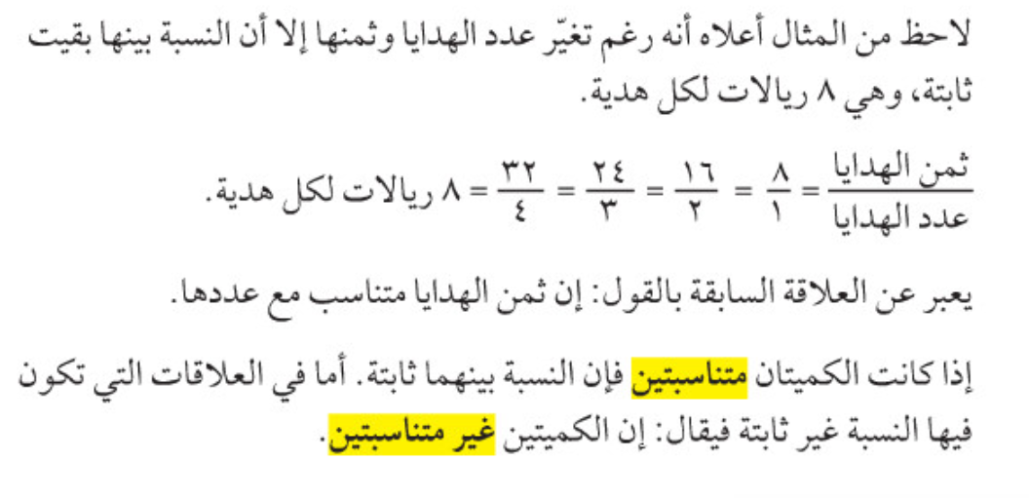
الفصل الثالث
التناسب والتشابه
التاريخ
موضوع الدرس
التركيز
العلاقات المتناسبة
وغير المتناسبة
صفحة
١٠٢
التدريس
الأهداف
تعيين العلاقات المتناسبة
وغير المتناسبة
التدريب
التقويم

Slide 15

الفصل الثالث
التناسب والتشابه
التاريخ
موضوع الدرس
التركيز
العلاقات المتناسبة
وغير المتناسبة
صفحة
١٠٢
التدريس
النسب بينهما
ثابتة
الكميتان
متناسبتان
الأهداف
تعيين العلاقات المتناسبة
وغير المتناسبة
التدريب
التقويم
النسب بينهما
غير ثابتة
الكميتان
غيرمتناسبتان

Slide 16

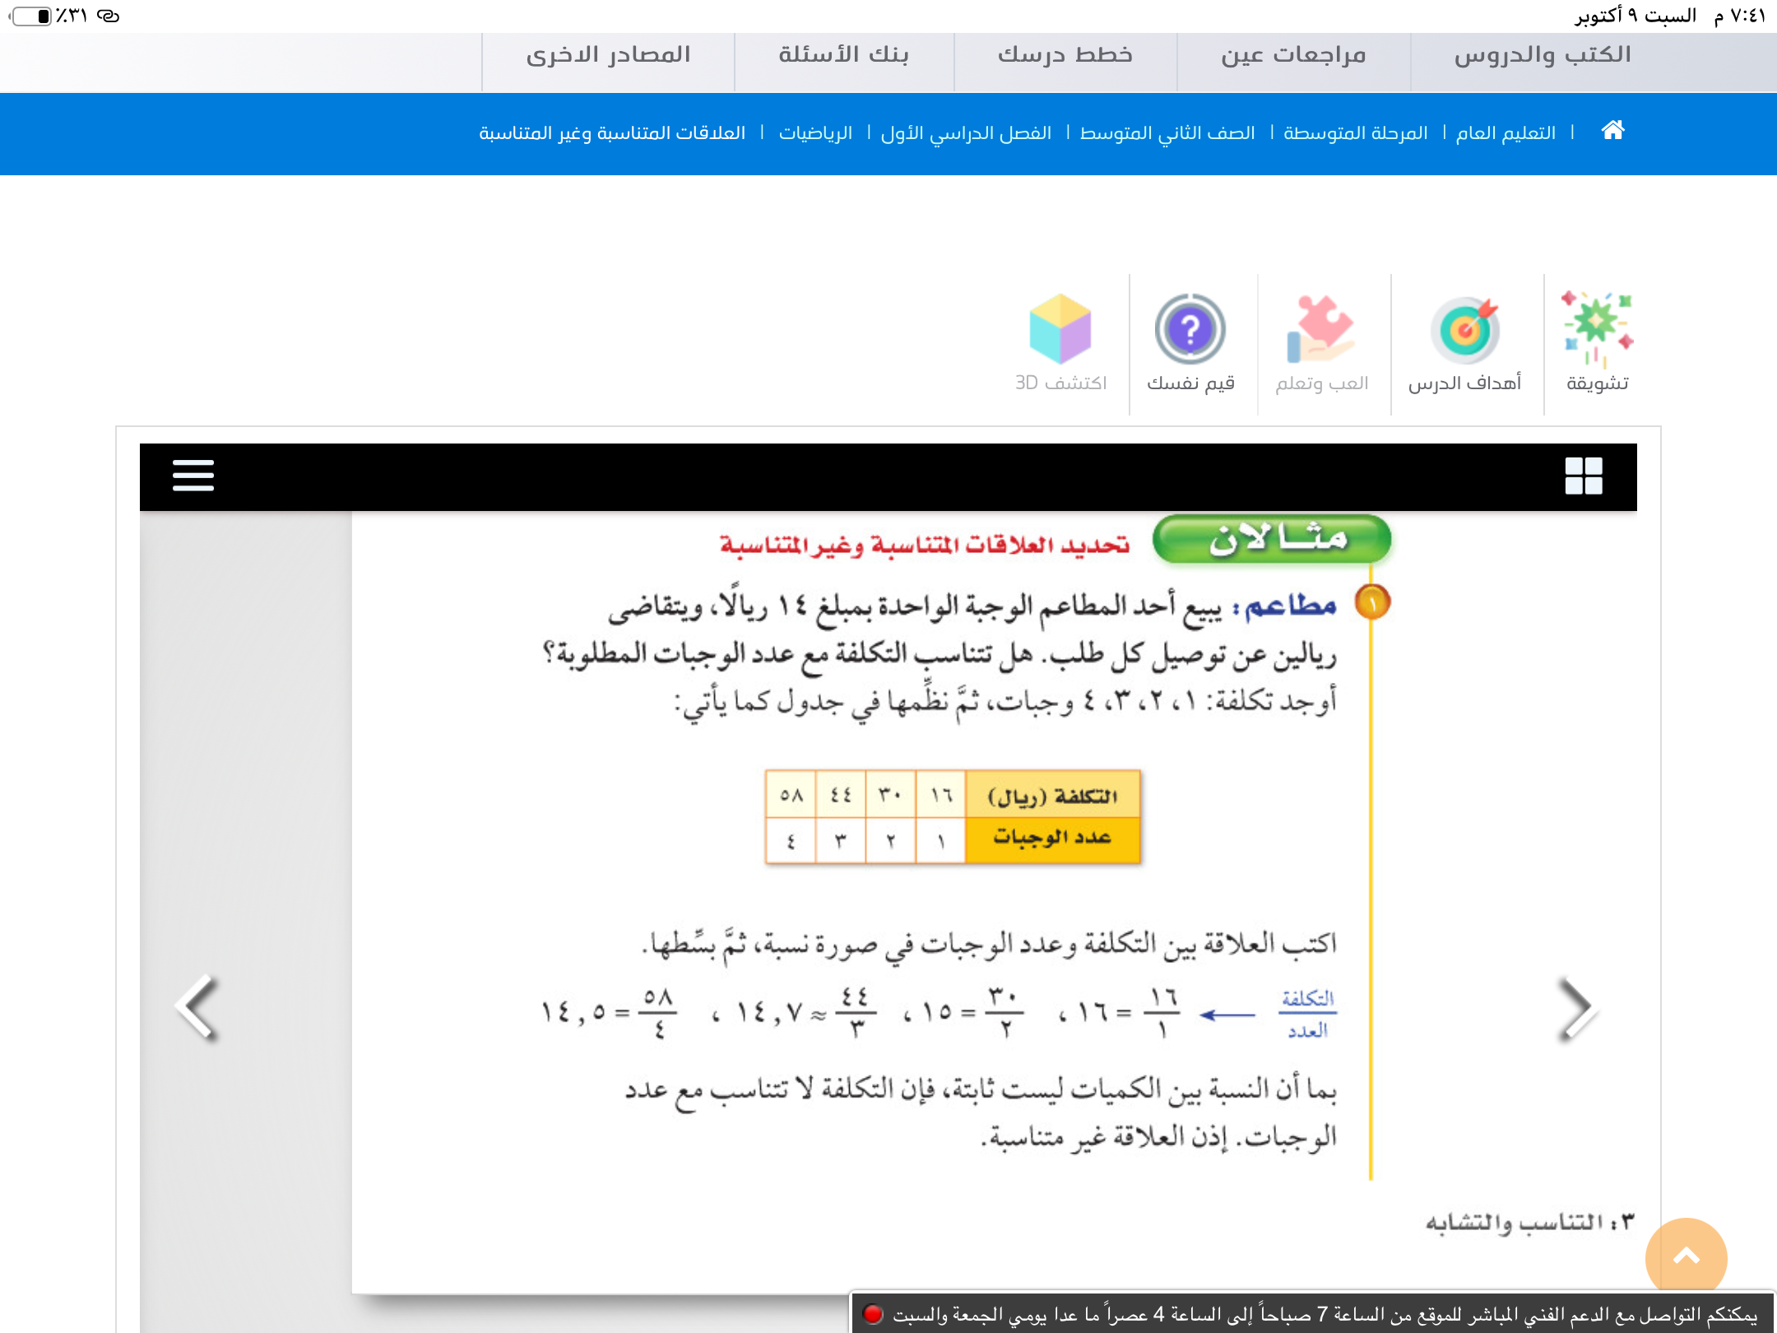
الفصل الثالث
التناسب والتشابه
التاريخ
موضوع الدرس
التركيز
العلاقات المتناسبة
وغير المتناسبة
صفحة
١٠٢
التدريس
الأهداف
تعيين العلاقات المتناسبة
وغير المتناسبة
التدريب
التقويم

Slide 17
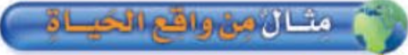
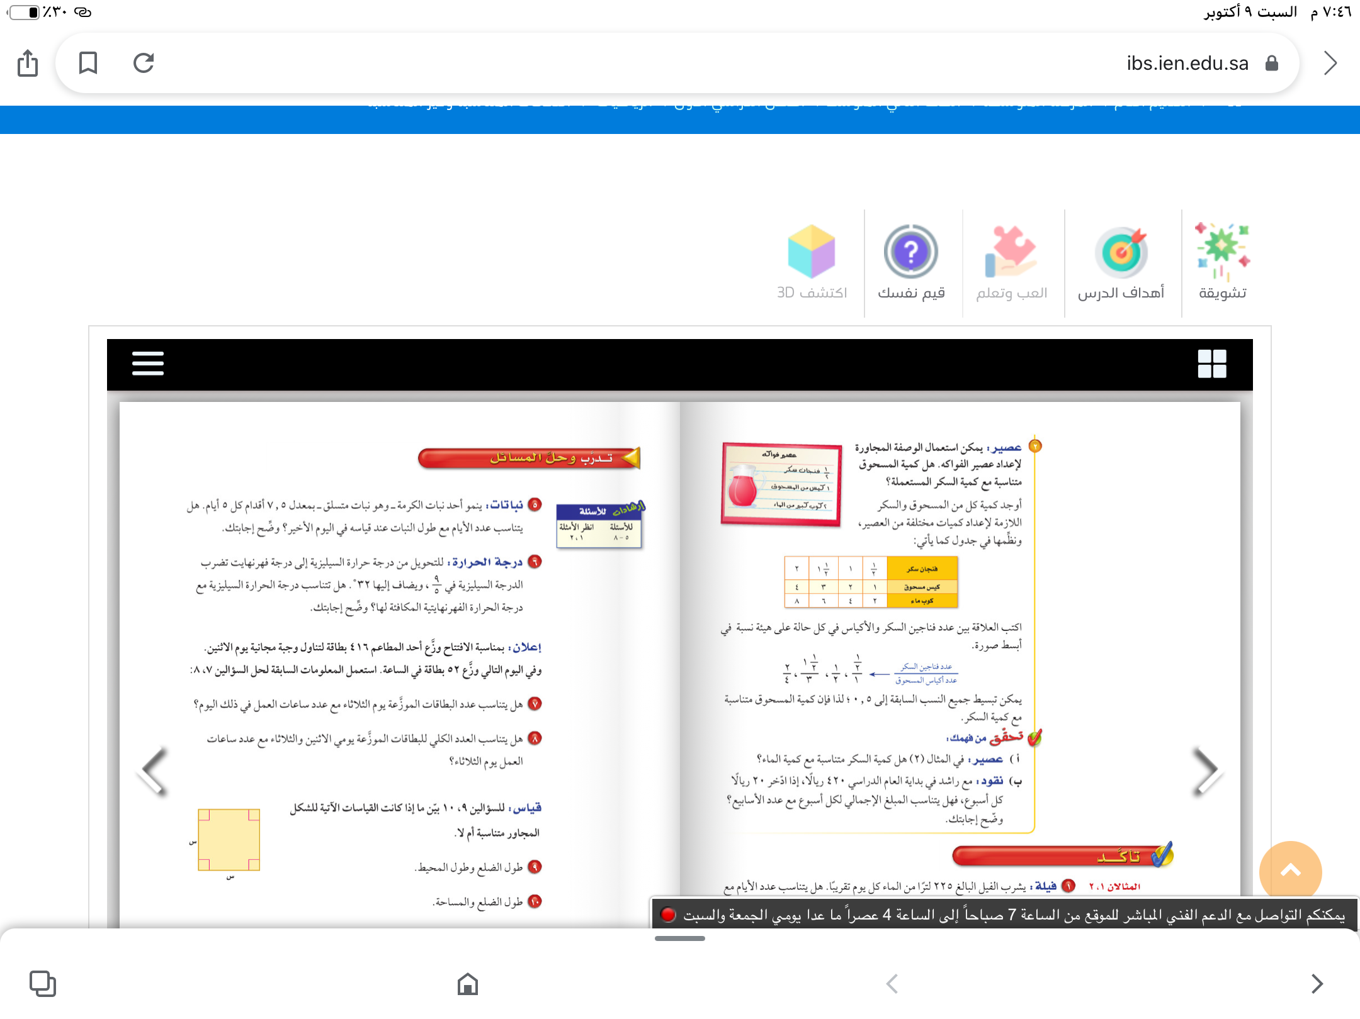
الفصل الثالث
التناسب والتشابه
التاريخ
موضوع الدرس
التركيز
العلاقات المتناسبة
وغير المتناسبة
صفحة
١٠٣
التدريس
الأهداف
تعيين العلاقات المتناسبة
وغير المتناسبة
التدريب
التقويم

Slide 18
الفصل الثالث
التناسب والتشابه
التاريخ
موضوع الدرس
التركيز
العلاقات المتناسبة
وغير المتناسبة
صفحة
١٠٣
التدريس
الأهداف
تعيين العلاقات المتناسبة
وغير المتناسبة
التدريب
التقويم

Slide 19
الفصل الثالث
التناسب والتشابه
التاريخ
موضوع الدرس
التركيز
العلاقات المتناسبة
وغير المتناسبة
صفحة
١٠٣
التدريس
الأهداف
تعيين العلاقات المتناسبة
وغير المتناسبة
التدريب
التقويم
مقدار الادخار | ٤٤٠ | ٤٦٠ | ٤٨٠
الزمن (الاسبوع) | ١ | ٢ | ٣
= ٢٣٠
٤٦٠
٢
= ٤٤٠
٤٤٠
١
النسب غير متساوية فان المبلغ لايتناسب مع عدد الاسابيع

Slide 20
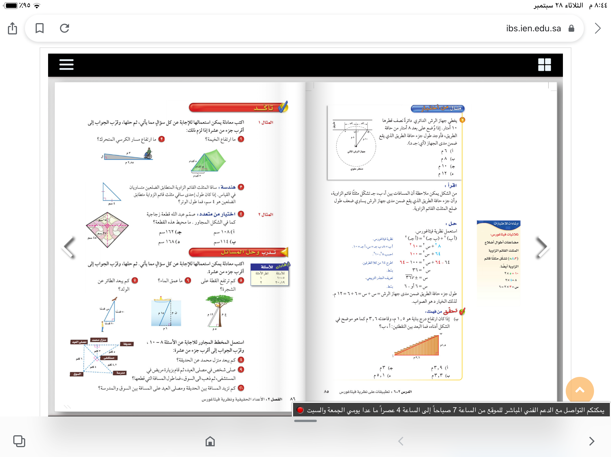
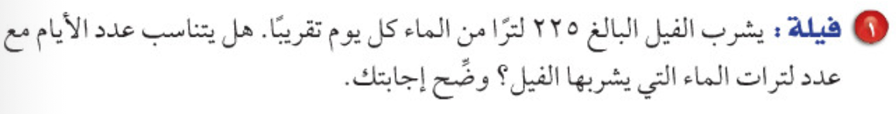
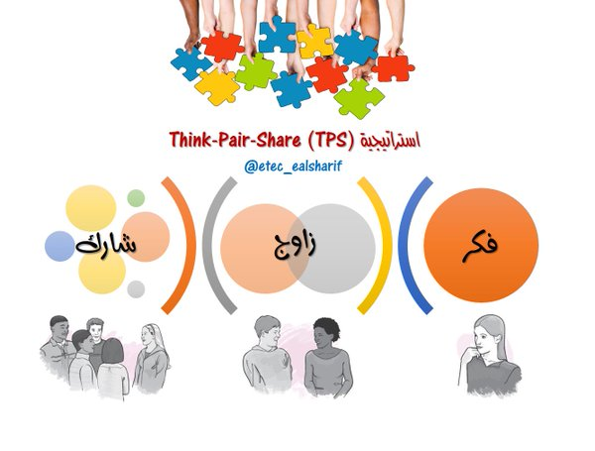



الفصل الثالث
التناسب والتشابه
التاريخ
موضوع الدرس
التركيز
العلاقات المتناسبة
وغير المتناسبة
صفحة
١٠٣
التدريس
الأهداف
تعيين العلاقات المتناسبة
وغير المتناسبة
التدريب
التقويم
الاختيار العشوائي

Slide 21
الفصل الثالث
التناسب والتشابه
التاريخ
موضوع الدرس
التركيز
العلاقات المتناسبة
وغير المتناسبة
صفحة
١٠٣
التدريس
الأهداف
تعيين العلاقات المتناسبة
وغير المتناسبة
التدريب
التقويم
الزمن (الايام) | ١ | ٢ | ٣
الماء لتر | ٢٢٥ | ٤٥٠ | ٦٧٥
= ٢٢٥
٦٧٥
٣
= ٢٢٥
٤٥٠
٢
= ٢٢٥
٢٢٥
١
الاختيار العشوائي
النسب متساوية فان عدد الايام يتناسب مع عدد لترات الماء

Slide 22
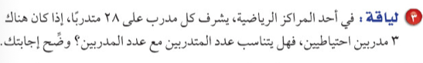

الفصل الثالث
التناسب والتشابه
التاريخ
موضوع الدرس
التركيز
العلاقات المتناسبة
وغير المتناسبة
صفحة
١٠٣
التدريس
الأهداف
تعيين العلاقات المتناسبة
وغير المتناسبة
التدريب
التقويم
الاختيار العشوائي

Slide 23
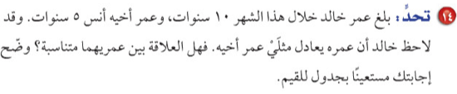

الفصل الثالث
التناسب والتشابه
التاريخ
موضوع الدرس
التركيز
مهارة تفكير عليا
العلاقات المتناسبة
وغير المتناسبة
صفحة
١٠٥
التدريس
الأهداف
تعيين العلاقات المتناسبة
وغير المتناسبة
التدريب
التقويم

Slide 24

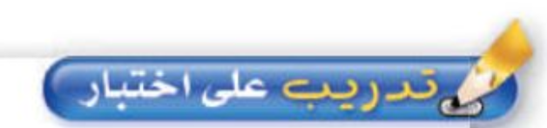

الفصل الثالث
التناسب والتشابه
التاريخ
موضوع الدرس
التركيز
السؤال الذهبي
العلاقات المتناسبة
وغير المتناسبة
صفحة
١٠٥
التدريس
الأهداف
تعيين العلاقات المتناسبة
وغير المتناسبة
التدريب
التقويم

Slide 25

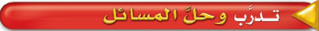
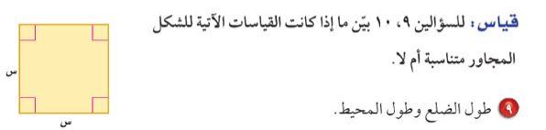
الفصل الثالث
التناسب والتشابه
التاريخ
موضوع الدرس
التركيز
العلاقات المتناسبة
وغير المتناسبة
صفحة
١٠٤
التدريس
الأهداف
تعيين العلاقات المتناسبة
وغير المتناسبة
التدريب
التقويم

Slide 26
الفصل الثالث
التناسب والتشابه
التاريخ
موضوع الدرس
التركيز
العلاقات المتناسبة
وغير المتناسبة
صفحة
١٠٤
التدريس
الأهداف
تعيين العلاقات المتناسبة
وغير المتناسبة
التدريب
التقويم
طول الضلع | ١ | ٢ | ٣
طول المحيط | ٤ | ٨ | ١٢
النسب متساوية

Slide 27
الاستفسارات
الفصل الثالث
التناسب والتشابه
التاريخ
موضوع الدرس
التركيز
العلاقات المتناسبة
وغير المتناسبة
التدريس
الأهداف
تعيين العلاقات المتناسبة
وغير المتناسبة
التدريب
التقويم

Slide 28


تعلمنا اليوم
الفصل الثالث
التناسب والتشابه
التاريخ
موضوع الدرس
التركيز
العلاقات المتناسبة
وغير المتناسبة
التدريس
الأهداف
تعيين العلاقات المتناسبة
وغير المتناسبة
التدريب
التقويم

Slide 29



الفصل الثالث
التناسب والتشابه
التاريخ
موضوع الدرس
التركيز
العلاقات المتناسبة
وغير المتناسبة
صفحة
١٠٢
جدول التعلم
التدريس
الأهداف
تعيين العلاقات المتناسبة
وغير المتناسبة
التدريب
ماذا نعرف | ماذا سنتعلم | ماذا تعلمنا اليوم
التقويم
المفردات
متناسب-
غير متناسب
🔹تعيين العلاقات المتناسبة والغير متناسبة
🔹تعيين العلاقات المتناسبة والغير متناسبة
🔹النسبة
علاقة بين كميتين باستعمال القسمة

Slide 30
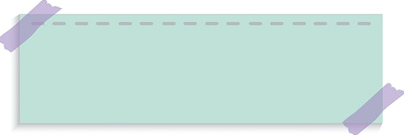




سُبْحَانَكَ اللَّهُمَّ وَبِحَمْدِكَ،
أَشْهَدُ أَنْ لَا إِلَهَ إِلَّا أَنْتَ
أَسْتَغْفِرُكَ وَأَتُوبُ إِلَيْكَ
الفصل الثالث
التناسب والتشابه
التاريخ
موضوع الدرس
التركيز
العلاقات المتناسبة
وغير المتناسبة
صفحة
التدريس
الأهداف
تعيين العلاقات المتناسبة
وغير المتناسبة
التدريب
التقويم
عزيزتي الطالبة
يمكنك زيارة قناة عين التعليمية

Slide 31


01
02
روابط مجموعة رِفعة التعليمية
🔻
03
https://linktr.ee/Refa2
04
05
@Maths0120
06
لاتنسوني من دعواتكم الصادقة
@hasnaa-2

